Slide 1

Git para control de versiones

Slide 2

Acerca de Git
(Git)
Creado por Linus Torvalds, creador de Linux, en 2005
Salió de la comunidad de desarrollo de Linux.
Diseñado para realizar control de versiones en el kernel de Linux.
Objetivos de Git:
Velocidad
Soporte al desarrollo no lineal (miles de sucursales paralelas)
Totalmente distribuido
Capaz de manejar grandes proyectos de manera eficiente.

Slide 3

VCS centralizado
En Subversion, CVS, Perforce, etc. Un repositorio de servidor central (repo) contiene la "copia oficial" del código.
el servidor mantiene el único historial de versiones del repositorio
Realiza "pagos" en su copia local
haces modificaciones locales
tus cambios no están versionados
Cuando haya terminado, volverá a "registrarse" en el servidor.
su registro incrementa la versión del repositorio

Slide 4
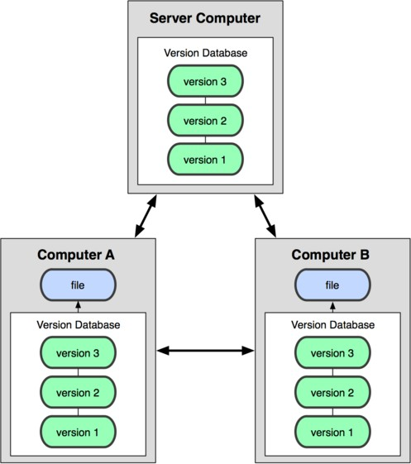
VCS distribuido (Git)
En git, mercurial, etc., no se "paga" desde un repositorio central
lo "clonas" y "extraes" cambios de él
Su repositorio local es una copia completa de todo lo que hay en el servidor remoto.
el tuyo es "tan bueno" como el de ellos
Muchas operaciones son locales:
registrar entrada/salida desde el repositorio local
confirmar cambios en el repositorio local
El repositorio local mantiene el historial de versiones.
Cuando esté listo, puede "enviar" los cambios al servidor

Slide 5
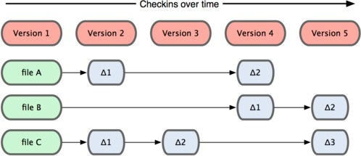
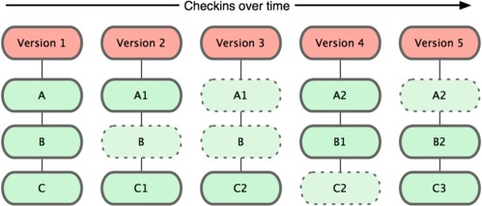
instantáneas de git
VCS centralizado como Subversion rastrea los datos de la versión en cada archivo individual.
Subversión
Git guarda "instantáneas" de todo el estado del proyecto.
Cada versión de registro del código general tiene una copia de cada archivo.
Algunos archivos cambian en un registro determinado, otros no.
Más redundancia, pero más rápido.
git

Slide 6

Una muestra de Git
1. Se inicializa un nuevo git como repositorio remoto
John Repositorio remoto Peter
maestro
C0

Slide 7
Una muestra de Git
2. John y Peter clonan el repositorio de git
John
repositorio remoto
Pedro
maestro
maestro
maestro
C0
C0
C0

Slide 8
Una muestra de Git
3. John se compromete
John | repositorio remoto | Pedro
maestro | maestro | maestro
C1 C0 | C0 | C0

Slide 9
Una muestra de Git
4. John hace un empujón
John
repositorio remoto
Pedro
maestro
maestro
maestro
C1
C1
C0
C0
C0

Slide 10
Una muestra de Git
5. Peter hace un tirón
John
repositorio remoto
Pedro
maestro
maestro
maestro
C1
C1
C1
C0
C0
C0

Slide 11
Una muestra de Git
6. John hace un compromiso y un empujón.
John | repositorio remoto | Pedro
maestro | maestro | maestro
C2 | C2 | C1
C1 C0 | C0 C0 | C0

Slide 12
Una muestra de Git
7. Peter se compromete
John
repositorio remoto
Pedro
maestro
maestro
maestro
C2
C2
C3
C1
C1
C1
C0
C0
C0

Slide 13
Una muestra de Git
8. Peter hace un tirón (buscar y fusionar)
John
repositorio remoto
Pedro
maestro
maestro
maestro
C2
C2
C4
C1
C1
C2
C3
C0
C0
C1
C0

Slide 14
Una muestra de Git
9. Peter hace un empujón
John
repositorio remoto
Pedro
maestro
maestro
maestro
C2
C4
C4
C1
C2
C3
C2
C3
C0
C1
C1
C0
C0

Slide 15
Una muestra de Git
10. John hace un tirón
John
repositorio remoto
Pedro
maestro
maestro
maestro
C4
C4
C4
C2
C3
C2
C3
C2
C3
C1
C1
C1
C0
C0
C0

Slide 16
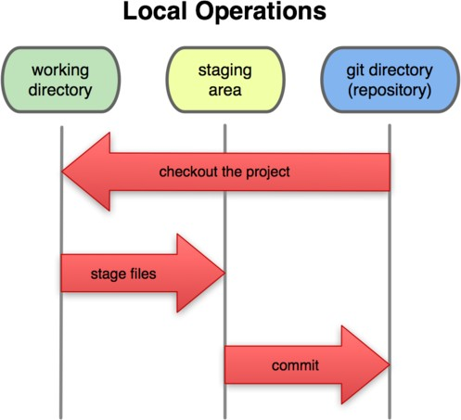
Áreas locales de git
En su copia local en git, los archivos pueden ser:
En tu repositorio local
(comprometido)
Comprobado y modificado, pero aún no comprometido
(copia de trabajo)
O, en el medio, en un área de "ensayo"
Los archivos preparados están listos para confirmarse.
Archivos no modificados/modificados
Archivos preparados
Archivos comprometidos
Una confirmación guarda una instantánea de todos los estados preparados.

Slide 17
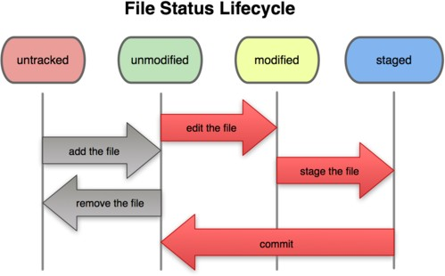
Flujo de trabajo básico de Git
Modifique archivos en su directorio de trabajo.
Prepare archivos y agregue instantáneas de ellos a su área de preparación.
Confirmar , que toma los archivos en el área de preparación y almacena esa instantánea de forma permanente en su directorio Git.

Slide 18
Configuración inicial de Git
Establece el nombre y el correo electrónico que Git usará cuando realices la confirmación:
git config --global usuario.nombre ""
git config --usuario global.correo electrónico @gmail.com

Slide 19
Creando un repositorio de Git
Dos escenarios comunes: (solo haz uno de estos)
Para crear un nuevo repositorio Git local en su directorio actual:
inicio de git
Esto creará un directorio .git en su directorio actual.
Luego puede enviar archivos en ese directorio al repositorio.
git agregar nombre de archivo
git commit –m " mensaje de confirmación "
Para clonar un repositorio remoto en su directorio actual:
git clone url nombredirectoriolocal
Esto creará el directorio local proporcionado, que contiene una copia de trabajo de los archivos del repositorio y un directorio .git (usado para contener el área de preparación y su repositorio local real).

Slide 20
comandos de git
dominio | descripción
de clonación de git [dir] | Copie un repositorio de Git para poder agregarlo.
git agregar archivo | agrega el contenido del archivo al área de preparación
git comprometerse | registra una instantánea del área de preparación
estado de git | ver el estado de sus archivos en el directorio de trabajo y el área de preparación
diferencia git | muestra la diferencia entre lo que está en escena y lo que está modificado pero no en escena
ayuda de git [ comando ] | obtener información de ayuda sobre un comando en particular
git tirar | buscar desde un repositorio remoto e intentar fusionarse en la rama actual
git empujar | envíe sus nuevas ramas y datos a un repositorio remoto
otros: inicio, reinicio, rama, pago, fusión, registro, etiqueta

Slide 21
Agregar y confirmar un archivo
La primera vez que solicitamos que se rastree un archivo, y cada vez antes de confirmar un archivo , debemos agregarlo al área de preparación:
git add Hola.java Adiós.java
Toma una instantánea de estos archivos y los agrega al área de preparación.
Para mover cambios por etapas al repositorio, comprometemos:
git commit –m "Solucionando el error n.º 22"
Para deshacer cambios en un archivo antes de confirmarlo:
git reset HEAD - nombre de archivo
git checkout - nombre de archivo
(desactiva el archivo) (deshace los cambios)
– Todos estos comandos actúan en su versión local del repositorio.

Slide 22
Ver/deshacer cambios
Para ver el estado de los archivos en el directorio de trabajo y el área de preparación:
estado de git o
Para ver qué está modificado pero no preparado:
diferencia git
Para ver un registro de todos los cambios en su repositorio local:
git log o git log --oneline (versión más corta)
1677b2d Primera línea editada del archivo Léame 258efa7 Línea agregada al archivo Léame 0e52da7 Confirmación inicial
git log -5 (para mostrar solo las 5 actualizaciones más recientes), etc.

Slide 23
Ramificación y fusión
Git utiliza mucho la ramificación para cambiar entre múltiples tareas.
Para crear una nueva sucursal local:
nombre de la rama git
Para enumerar todas las sucursales locales: (* = sucursal actual)
rama git
Para cambiar a una sucursal local determinada:
nombre de sucursal de git checkout
Para fusionar cambios de una rama en el maestro local:
maestro de pago de git
git fusionar nombre de rama

Slide 24
Interacción con repositorio remoto
Envíe sus cambios locales al repositorio remoto.
Extraiga del repositorio remoto para obtener los cambios más recientes.
– (arregle los conflictos si es necesario, agréguelos/confírmelos en su repositorio local)
Para recuperar las actualizaciones más recientes del repositorio remoto en su repositorio local y colocarlas en su directorio de trabajo:
git pull origen maestro
Para colocar los cambios de su repositorio local en el repositorio remoto:
maestro de origen de git push

Slide 25

¿Qué es Git y Github?
Git es un ejemplo de control de versiones.
El control de versiones es un sistema que registra los cambios en un archivo o conjunto de archivos y nos ayuda a recuperar versiones específicas más adelante si es necesario. Por ejemplo, Subversion (SVN), CVS, etc.
Te permite:
Revertir archivos o todo el proyecto a un estado anterior
Comparar cambios a lo largo del tiempo
¿Ves quién modificó qué?
Modificaciones de control por parte de los colaboradores con el permiso del administrador/propietarios.
Es una herramienta de control de versiones que le permitirá realizar todo tipo de operaciones para recuperar datos del servidor central o enviarlos, mientras que GitHub es una plataforma de alojamiento central para la colaboración de control de versiones. GitHub es una empresa que permite alojar un repositorio central en un servidor remoto .

Slide 26
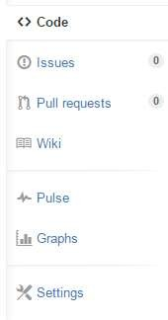
Estructura de Github
cuenta de usuario personal
Cuenta de organización
REPOSITORIO REMOTO
PÚBLICO
PRIVADO
PÚBLICO
PRIVADO
Repositorios públicos y colaboradores ilimitados en todos los planes.
Repositorios privados limitados
Posibilidad de agregar ilimitado
colaboradores del repositorio
Los repositorios públicos están abiertos para ver y copiar, pero no para confirmar cambios.
Las organizaciones son excelentes para aquellos que necesitan múltiples propietarios y administradores.
Repositorios privados limitados (> Personal)
Acceso basado en equipo
permisos
Propietarios, administradores y colaboradores ilimitados que utilizan equipos
SINCRONIZACIÓN
CLONAR PARA OBTENER EL REPOSITORIO LOCAL

Slide 27
Conceptos importantes para usuarios de Github
Creando un repositorio
Crear un repositorio para que varias personas trabajen juntas
Maestro en un repositorio
Esta es la versión final que se considera lista para ser utilizada por cualquier persona del equipo o externa si el repositorio es público.
Creando una sucursal
Crea una rama en tu proyecto, para un entorno donde puedas probar nuevas ideas.
Los cambios que realiza en una rama no afectan al maestro a menos que se acepte la solicitud de extracción.
Los cambios confirmados en la rama se reflejan para que usted pueda realizar un seguimiento de las diferentes versiones
Agregar confirmaciones
Realiza un seguimiento de su progreso mientras trabaja en una rama o maestría.
Crea un historial transparente que otros pueden seguir para comprender lo que has hecho y por qué.
Bifurcando un repositorio
Crea una copia para que usted pueda trabajar de forma independiente sin realizar ningún cambio en la de ellos.
Envíe una solicitud de extracción al propietario para que pueda incorporar cambios.

Slide 28

Conceptos para usuarios de Github..
Solicitudes de extracción
Pull Requests inicia una discusión sobre sus confirmaciones o cambios realizados en un código.
Vea exactamente qué cambios se fusionarían si se acepta la solicitud de extracción.
Utilice el sistema @mention de GitHub en su mensaje de solicitud de extracción para solicitar comentarios de personas o equipos específicos, o para que alguien revise su trabajo.
Asuntos
Resalte errores o problemas con códigos que necesitan rectificación.
Los problemas permanecen abiertos a menos que se resuelvan.
Se puede filtrar, se puede etiquetar como error/mejora/pregunta/se busca ayuda, etc.
@mention se puede utilizar para notificar a alguien
Sintaxis de rebajas
Markdown es una forma de aplicar estilo al texto en la web.
Disponible en descripciones y comentarios de Issues y Pull Requests. Estos incluyen @menciones, así como referencias a hashes SHA-1, problemas y solicitudes de extracción.
Mira y estrella
Watch nos notifica todas las conversaciones además de sus @menciones, confirmaciones,
comentarios sobre la discusión. Star lo marcará como favorito pero no se mostrará en sus paneles como en el reloj.

Slide 29
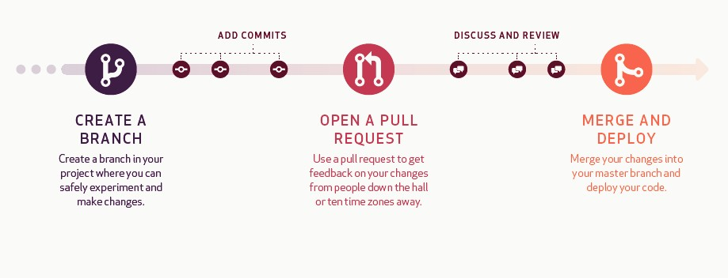
Comprender el flujo de trabajo de Github
*La implementación del código es para proyectos de desarrollo.
Comprometerse
Comentar sobre la solicitud de extracción
Cerrar solicitud de extracción
Comparar
Sincronizar o enviar a rama
Agregar problemas/resolver problemas Mencionar personas

Slide 30
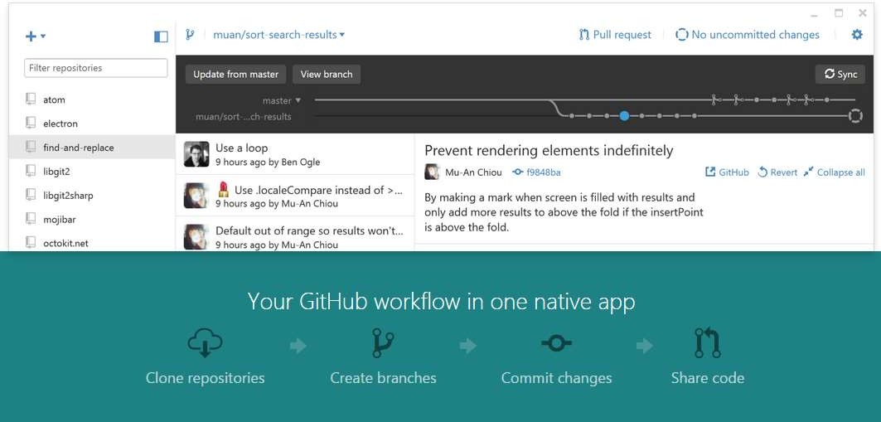
Demostración de escritorio de Github
Enlace para descargar Github Desktop : https://desktop.github.com/

Slide 31
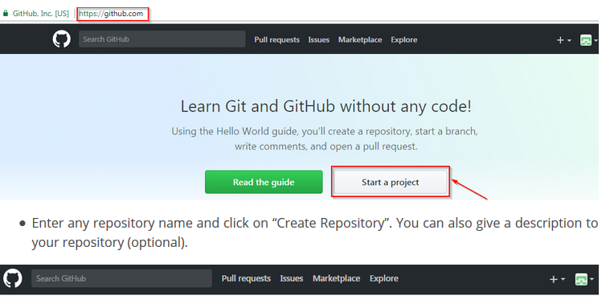

Slide 32
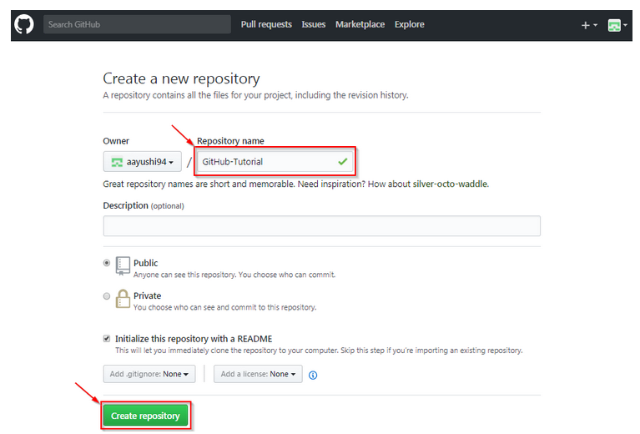

Slide 33
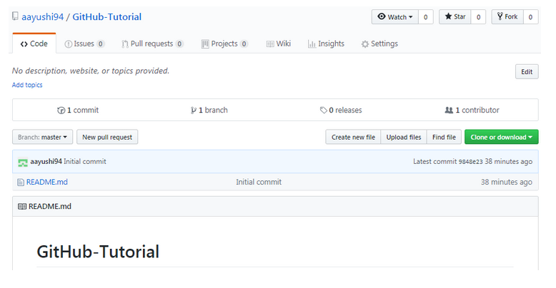

Slide 34
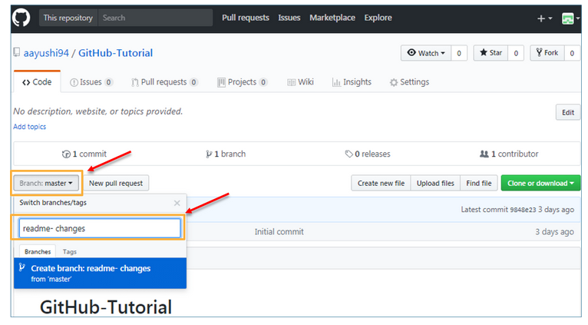

Slide 35
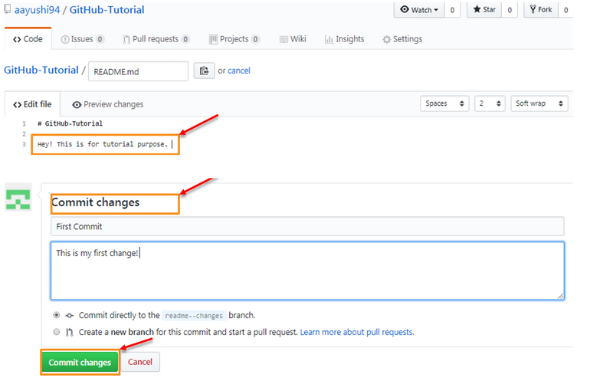

Slide 36
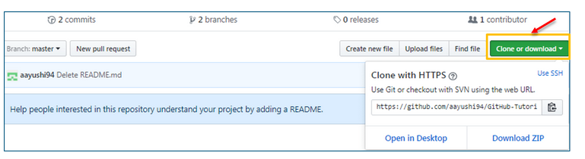
Si desea utilizar algún código que esté presente en un repositorio público, puede copiar directamente el contenido clonándolo o descargándolo.

